Slide 1

PROJECT DEFENSE · 20 MIN
AI图片识别工具
基于 ONNX Runtime 的本地图像分类与批量识别系统
项目负责人 / 组长：刘泽涛
负责前端界面 · 接口联调 · 模块整合 · 验收交付
从“能跑的模型”到“能交付的工具”
Notes:
开场约1分钟：项目名称、核心目标和答辩结构。强调本PPT将穿插功能演示，重点展示我们如何把模型脚本工程化为可验收的桌面工具。

Slide 2
02
01
项目介绍
背景 / 架构 / 技术选型
讲解
02
功能介绍和演示
单图识别 / 批量识别 / 历史查询
含现场展示
03
团队人员分工
组长统筹整合 / 成员模块贡献
讲解
04
项目总结
收获 / 不足 / 展望
讲解
我们项目的一句话功能流程总结: 导入 → 预处理 → 推理 → 保存 → 查询。
AI IMAGE RECOGNITION · ONNX RUNTIME
02
Notes:
约1分钟：说明节奏和演示安排。告诉老师中间会预留现场操作，所以PPT会保持清楚而不堆字。

Slide 3
03
项目背景：模型代码离“可用工具”还有一段距离
常见问题
我们的解决方式
• 模型脚本依赖命令行，普通用户无法快速上手
• 演示只做单图识别，批量图片缺少任务管理
• 结果没有保存，答辩与验收时无法回放复查
• 各成员代码容易割裂，最终联调风险高
• 用桌面GUI把操作流程显性化
• 用队列支持多图批量识别
• 用SQLite记录类别、置信度、时间和路径
• 由组长统一整合接口，降低交付不确定性
项目定位：轻量级、本地运行、可演示、可验收、可继续扩展的AI图片识别工具。
AI IMAGE RECOGNITION · ONNX RUNTIME
03
Notes:
约1.5分钟：这里要把项目的工程价值讲清楚。不要夸大模型原创性，重点强调从脚本到工具的转化。

Slide 4
04
项目介绍：AI图片识别工具
项目功能
1000
224×224
0.5
• 支持 JPG / PNG / BMP 等常见图片导入
• 基于 MobileNetV2 ONNX 模型在CPU端推理
• 输出类别名称与置信度
• 提供单张识别与批量识别两种路径
• 将识别结果写入SQLite历史表
ImageNet 标签类别
模型输入尺寸
置信度阈值
项目价值：演示流程清晰，功能闭环完整，代码结构可继续迭代。
AI IMAGE RECOGNITION · ONNX RUNTIME
04
Notes:
约1.5分钟：介绍项目做了什么，强调轻量、离线、可演示。可提到配置文件中统一了模型路径、标签路径、均值方差、输入尺寸和阈值。

Slide 5
05
软件架构：五层模块化闭环
界面层
qianduan.py
文件选择 / 预览 / 识别按钮 / 历史表
任务层
queue_image.py
FIFO队列支撑批量导入和逐张处理
预处理层
im.py
读取、RGB转换、缩放、归一化、NCHW
推理层
onnx_infer.py
ONNX会话、Softmax、标签映射、阈值判断
配置 / 数据层
config.py + SQLite
模型路径、标签库、阈值、历史记录
数据流
选择图片 → 图片预览 → 预处理张量 → ONNX推理 → 输出类别/置信度 → 写入历史表 → 查询展示
AI IMAGE RECOGNITION · ONNX RUNTIME
05
Notes:
约2分钟：按代码文件讲架构。强调组长在qianduan.py中完成主要接口联调和验收流程收口，使各成员的模块真正形成可交互软件。

Slide 6
06
开发技术：轻量,完整的AI应用栈
Python
统一开发语言
Tkinter + PIL
桌面GUI与图片预览
负责界面、图像处理、模型推理与数据管理
按钮事件、状态栏、结果区和表格刷新
OpenCV + NumPy
图像预处理
ONNX Runtime
本地模型推理
BGR/RGB、Resize、归一化、标准化、张量转换
加载MobileNetV2 ONNX模型，CPU端运行
SQLite
数据持久化
Config
工程配置
保存识别时间、文件名、类别、置信度和路径
统一模型路径、标签路径、阈值和输入尺寸
我们的项目虽然很轻但是已经足够完整而且可以拓展
AI IMAGE RECOGNITION · ONNX RUNTIME
06
Notes:
约1.5分钟：解释每个技术背后的原因。强调项目是轻量但完整的桌面AI应用栈。

Slide 7
08
功能介绍：围绕“能演示、能复查”设计
A
单张识别
选择图片后预览，点击开始识别，输出类别和置信度
B
批量识别
多选图片入队，按FIFO顺序自动逐张处理
C
历史记录
记录时间、文件名、类别、置信度和图片路径
D
结果查询
按图片名或识别类别关键字筛选历史表
E
状态反馈
展示当前任务、剩余数量、识别状态，降低演示不确定性
按钮事件、图像预览、推理调用、数据保存、表格刷新
AI IMAGE RECOGNITION · ONNX RUNTIME
08
Notes:
约1分钟：功能总览。接着进入演示环节。强调多数功能最终通过前端整合让用户看得见、用得起来。

Slide 8
07
识别流程：从一张图片到分类结果
关键链路：image_process → engine.predict → save_result。
1
读取图片
2
预处理
3
张量转换
4
模型推理
5
结果落库
cv2.imread
支持常见格式
RGB转换 / 224×224
归一化与标准化
HWC → CHW
增加 batch 维度
ONNX Runtime
输出 logits
类别 + 置信度
SQLite历史记录
result = engine.predict(img_nchw)
label = result["class_name"]
confidence = result["confidence"]
save_result(image_path, label, confidence)
稳定性处理
• 模型文件不存在时主动报错
• 置信度低于阈值返回“未知类别”
• 识别异常时界面返回“识别失败”而不是直接崩溃
工程亮点：不仅完成推理，还考虑了输入、阈值、异常、落库和可复查。
AI IMAGE RECOGNITION · ONNX RUNTIME
07
Notes:
约1.5分钟：说明图像要转成1×3×224×224的float32张量。模型输出通过Softmax转概率，取最高类别，低置信度显示未知类别。

Slide 9
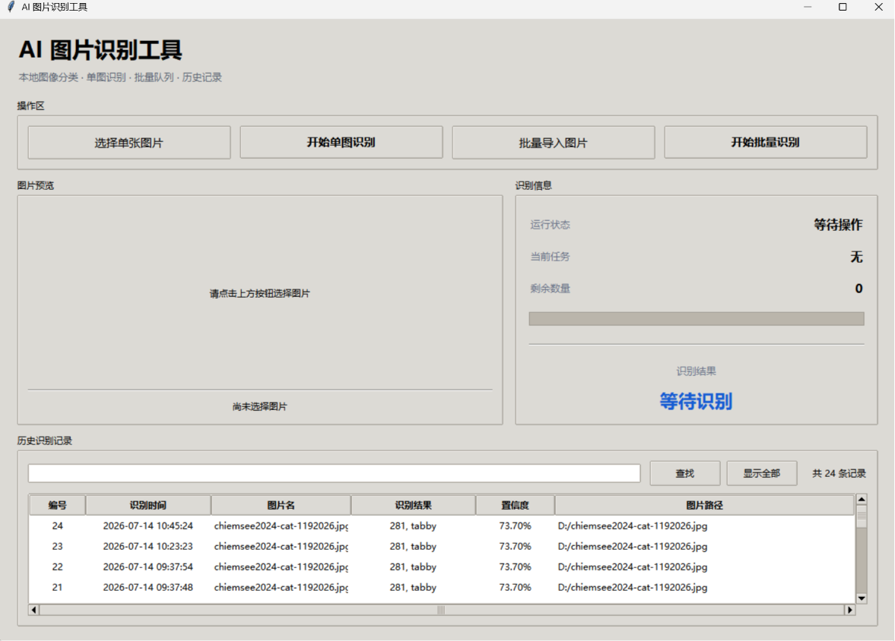
09
功能演示
1
打开程序
展示主界面、按钮、图片预览区、历史表区域
2
单张图片识别
选择图片 → 预览 → 开始识别 → 查看类别与置信度
3
批量图片识别
批量导入 → 队列逐张处理 → 状态栏显示剩余数量
4
历史记录查询
按类别或文件名查找，证明结果已写入数据库
5
异常与稳定性
未选图时给出提示，说明容错意识
AI IMAGE RECOGNITION · ONNX RUNTIME
09
Notes:
本页约30秒，然后进行现场演示5分钟。演示顺序一定要事先彩排。

Slide 10
10
界面与数据：把识别结果留得下来
AI 图片识别工具
SQLite 表：recognition_history
选择图片
id
主键编号
开始识别
created_at
识别时间
图片预览区
批量导入
file_name
图片文件名
class_name
识别类别
confidence
置信度
识别结果：golden_retriever
置信度：91.32%
状态：等待中
image_path
原始路径
编号 时间 图片名 类别 置信度
演示完成后，历史表可以证明识别结果真实保存，便于复盘与验收检查。
AI IMAGE RECOGNITION · ONNX RUNTIME
10
Notes:
约1.5分钟：讲界面和数据库。前端看似简单，但承担文件选择、图片预览、按钮事件、状态更新、结果展示、历史表刷新与查询等多个职责。

Slide 11
11
团队分工：组长承担统筹、集成与交付的关键角色
刘泽涛｜项目组长
INTEGRATION
MATTERS
• 前端主界面：图片选择、预览、识别按钮、批量按钮、结果区、历史表
• 接口联调：将 image_process 与 engine.predict 接入GUI流程
• 数据闭环：SQLite建表、保存结果、历史查询与刷新
• 最终交付：文档、PPT、演示流程与验收检查
模块开发只是开始，联调、容错、演示路径、材料收口才决定验收现场是否稳定。
前端界面 × 推理接口 × 数据库 × 队列 × 验收材料
一句话总结：组长让项目从“几个模块”变成“一个能交付的产品”。
AI IMAGE RECOGNITION · ONNX RUNTIME
11
Notes:
约2分钟：自然强调组长贡献。表达为“统筹、集成、收口、交付”，避免说其他成员没做事。

Slide 12
12
成员工作展示：各模块协同完成
刘泽涛
王瑞
刘叙研
鄢烁欢
组长 / 前端与整合
ONNX推理模块
OpenCV预处理
文档与测试材料
• 主界面搭建
• 接口联调
• SQLite历史记录
• 批量处理与交付
•ppt制作与主讲
• 模型加载
• Softmax概率转换
• 标签映射
• 置信度阈值判断
• 图片读取
• RGB转换
• Resize 224×224
• 归一化与张量转换
• 用户手册整理
• 验收文档归档
• 测试记录补充
• 演示说明辅助
AI IMAGE RECOGNITION · ONNX RUNTIME
12
Notes:
约2分钟：展示分工。重点突出刘泽涛负责前端、接口、数据库、批量流程和最终交付。

Slide 13
13
代码成果：职责清楚，接口明确
config.py # 模型路径、标签路径、输入尺寸、阈值
im.py # 图像读取、缩放、归一化、NCHW张量
onnx_infer.py # ONNX会话、Softmax、类别输出
queue_image.py # FIFO批量队列
qianduan.py # Tkinter界面、数据库、流程整合
labels.txt # ImageNet类别标签映射
关键整合点
• GUI事件驱动识别流程
• 预处理输出适配模型输入
• 推理结果同步写入数据库
• 队列状态实时反馈到界面
• 历史查询返回可复查记录
组长核心整合点：qianduan.py 将分散模块真正连接成用户可操作流程。
AI IMAGE RECOGNITION · ONNX RUNTIME
13
Notes:
约1分钟：展示代码文件和职责。强调不是拼凑，而是按配置、处理、推理、队列、界面、标签做了分层。

Slide 14
14
项目完成情况：形成可验收的完整闭环
✓
单图识别可演示
✓
批量队列可演示
✓
历史记录可查询
✓
模块结构清晰
✓
验收材料完整
技术收获
工程收获
• 理解AI模型部署链路
• 熟悉图像预处理与张量转换
• 掌握GUI事件与推理接口联调
• 实践SQLite数据持久化
• 模块分工需要统一接口约定
• 最终集成比单点开发更考验耐心
• 演示流程需要提前设计与彩排
• 组长统筹能显著降低项目风险
最终成果不是零散代码，而是“可运行系统 + 可展示流程 + 可验收材料”。
AI IMAGE RECOGNITION · ONNX RUNTIME
14
Notes:
约1.5分钟：总结完成情况。强调代码、材料和演示流程完整。

Slide 15
15
不足与展望：从“能用”走向“更好用”
当前不足
后续展望
• 界面仍偏基础，视觉效果和交互细节可提升
• 模型类别较通用，对专业场景识别能力有限
• 批量处理目前顺序执行，大规模效率可优化
• 异常提示和日志系统仍可进一步完善
• 升级界面：更清晰布局、进度条与结果卡片
• 升级模型：替换更高精度或垂直领域模型
• 升级性能：加入多线程或异步队列，避免卡顿
• 升级数据：导出Excel/CSV，支持统计图和报表
未来定位：轻量桌面AI识别工具 → 可扩展的图像识别管理平台。
AI IMAGE RECOGNITION · ONNX RUNTIME
15
Notes:
约1.5分钟：不足要客观，展望要具体。避免说项目完美，而是表现出清楚下一步优化方向。

Slide 16
THANK YOU
谢谢聆听
欢迎老师批评指正
项目组长：刘泽涛
项目：AI图片识别工具
Notes:
结尾约30秒：感谢老师和同学。准备回答常见问题。

